Slide 1
The Fighting
2차발표
2022180012 김형민
2025 2DGP

Slide 2
프로젝트 개발 진행 상황
주차 | 내용 |  | 진행률
1주 | 계획 | 게임 타이틀, 캐릭터 선택창, 투기장 구현, 캐릭터 idle 및 이동 스프라이트 테스트 | 90%
 | 결과 | TitleScene, PlayScene, 캐릭터 스프라이트 테스트 완료
2주 | 계획 | 캐릭터 1의 이동, 공격, 잡기, 레이지 스킬 구현 | 90%
 | 결과 | Priest 캐릭터의 이동, 공격 구현
3주 | 계획 | 캐릭터 2의 이동, 공격, 잡기, 레이지 스킬 구현 | 90%
 | 결과 | Thief 캐릭터의 이동, 공격 구현
4주 | 계획 | 캐릭터 3의 이동, 공격, 잡기, 레이지 스킬 구현 | 90%
 | 결과 | Fighter 캐릭터의 이동, 공격 구현
5주 | 계획 | 캐릭터 4의 이동, 공격, 잡기, 레이지 스킬 구현 (11월 10일~)
 | 결과 | Dark Knight 캐릭터 스프라이트 정리 (11월 11일 기준)
6주 | 계획 | 충돌처리
 | 결과
7주 | 계획 | 사운드 및 결과화면 구현
 | 결과
8주 | 계획 | 프로젝트 점검 및 미구현된 내용 구현
 | 결과
9주 | 계획 | 프로젝트 제출
 | 결과

Slide 3
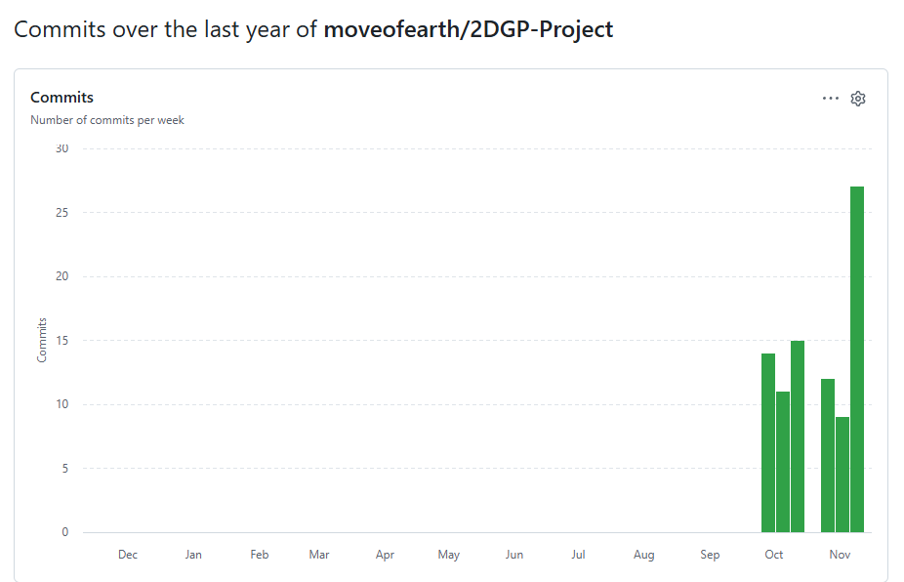
Github Commits 통계 페이지 (11월 10일 기준)

